Slide 1
การรู้สารสนเทศ (Information literacy)

Slide 2
สารสนเทศ (information)
สารสนเทศ ( information ) หมายถึง ความรู้ ข้อมูลข่าวสาร ข้อเท็จ แลความคิดต่างที่ได้มีการสื่อสารบันทึกจัดพิมพ์และเผยแพร่ในรูปแบบต่างๆตั้งแต่ในอดีตโบราณมีการจารึกไว้ในหลักศิลาจารึก การเขียนบนผนังถ้ำ มาถึงยุคปัจจุบัน เผยแพร่ในรูปสิ่งพิมพ์ ฟิล์ม วิดีทัศน์ สื่ออิเล็กทรอนิกส์ ซีดี ต่าง ๆ เป็นต้น

Slide 3
สารสนเทศ (information)
ความสำคัญของสารสนเทศ
มีคำกล่าวถึงความสำคัญของสารสนเทศว่า “สารสนเทศคืออำนาจ” (information is power)หมายถึง ผู้ที่มีสารสนเทศหรือได้รับสารสนเทศที่มีคุณค่าและทันสมัย มีความต่อเนื่อง ทันเหตุการณ์ และสามารถใช้สารสนเทศให้เกิดประโยชน์สูงสุด ผู้นั้นย่อมมีพลังหรือมีอำนาจ ได้เปรียบผู้อื่นในทุก ๆ ด้าน
สังคมสารสนเทศ (information society) จำเป็นต้องใช้สารสนเทศ เพื่อให้เกิดความรู้และความเข้าใจในเรื่องที่ตนเกี่ยวข้อง และนำความรู้ความเข้าใจมาตัดสินใจแก้ไขปัญหาที่เกิดขึ้นได้อย่างถูกต้อง แม่นยำ และรวดเร็ว ทันเวลากับสถานการณ์ต่าง ๆ ที่เกิดขึ้นได้อย่างเหมาะสม ความสำคัญของสารสนเทศจึงไม่จำกัดเฉพาะนักศึกษา นักวิชาการ แต่มีความสำคัญกับผู้คนในสังคมทุกอาชีพ สารสนเทศนอกจากมีความสำคัญต่อตัวบุคคลแล้ว ยังมีความสำคัญต่อสังคมในด้านต่าง ๆ

Slide 4
การรู้สารสนเทศ (Information literacy)
การรู้สารสนเทศ (Information literacy) หมายถึง ความรู้ความสามารถและทักษะของบุคคลในการเข้าถึงสารสนเทศ ประเมินสารสนเทศที่ค้นมาได้ และใช้สารสนเทศอย่างมีประสิทธิภาพทุกรูปแบบ ผู้รู้สารสนเทศจะต้องมีทักษะในด้านต่างๆ เช่น ทักษะการคิดวิเคราะห์และ / หรือ การคิดอย่างมีวิจารณญาณ ทักษะการใช้ภาษา ทักษะการใช้ห้องสมุด ทักษะการใช้คอมพิวเตอร์ เป็นต้น

Slide 5
การรู้สารสนเทศ (Information literacy)
องค์ประกอบของการรู้สารสนเทศ
1. ความสามารถในการตระหนักว่าเมื่อใดจำเป็นต้องใช้สารสนเทศ ผู้เรียนจะต้องกำหนดเรื่องที่จะศึกษาค้นคว้า กำหนดความต้องการสารสนเทศ ระบุชนิดและรูปแบบที่หลากหลายของแหล่งสารสนเทศที่จะศึกษา
2. การเข้าถึงสารสนเทศ ผู้เรียนสามารถเลือกวิธีการค้นคืนสารสนเทศที่เหมาะสม กำหนดกลยุทธ์การค้นคืนอย่างมีประสิทธิภาพ สามารถค้นคืนสารสนเทศออนไลน์หรือสารสนเทศจากบุคคล

Slide 6
การรู้สารสนเทศ (Information literacy)
3. การประเมินสารสนเทศ ผู้เรียนสามารถสรุปแนวคิดสำคัญจากสารสนเทศที่รวบรวม โดยใช้เกณฑ์การประเมินสารสนเทศและแหล่งสารสนเทศ
4. ความสามารถในการใช้สารสนเทศที่ต้องการอย่างมีประสิทธิภาพ ผู้เรียนสามารถใช้สารสนเทศใหม่ผนวกกับสารสนเทศที่มีอยู่ในการวางแผนและสร้างผลงาน หรือการกระทำตามหัวข้อที่กำหนดทบทวนกระบวนการ พัฒนาการผลิตผลงานของตนเอง และสามารถสื่อสารหรือเผยแพร่ผลงานของตนเองต่อบุคคลอื่นได้อย่างมีประสิทธิภาพ

Slide 7
การรู้สารสนเทศ (Information literacy)
ความสำคัญการรู้สารสนเทศ
1. การศึกษา การรู้สารสนเทศเป็นสิ่งจำเป็นสำหรับการศึกษาของบุคคลทุกระดับ 2. การดำรงชีวิตประจำวัน การรู้สารสนเทศเป็นสิ่งสำคัญยิ่งในการดำรงชีวิตประจำวัน เพราะผู้รู้สารสนเทศจะเป็นผู้ที่สามารถวิเคราะห์ประเมินและใช้สารสนเทศให้เกิดประโยชน์สูงสุดแก่ตนเองเมื่อต้องการตัดสินใจเรื่องใดเรื่องหนึ่งได้อย่างมีประสิทธิภาพ 3. การประกอบอาชีพ การรู้สารสนเทศมีความสำคัญต่อการประกอบอาชีพของบุคคลใดบุคคลหนึ่ง เพราะบุคคลนั้นสามารถแสวงหาสารสนเทศที่มีความจำเป็นต่อการประกอบอาชีพของตนเองได้
4. สังคม เศรษฐกิจ และการเมือง การรู้สารสนเทศเป็นสิ่งสำคัญโดยเฉพาะสังคมในยุคสารสนเทศ (Information Age) บุคคลจำเป็นต้องรู้สารสนเทศเพื่อปรับตนเองให้เข้ากับสังคม เศรษฐกิจ และการเมือง

Slide 8
การรู้สารสนเทศ (Information literacy)
นอกจากการรู้สารสนเทศ (Information literacy) อีกทักษะที่มีความจำเป็นคือ การรู้ดิจิทัล Digital Literacy
การรู้ดิจิทัล Digital Literacy หมายถึง ทักษะความ เข้าใจและใช้เทคโนโลยีดิจิทัลที่มีอยู่ในปัจจุบัน เช่น คอมพิวเตอร์ โทรศัพท์ แท็บเล็ต โปรแกรมคอมพิวเตอร์ อินเทอร์เน็ต และสื่อสังคมออนไลน์ ให้เกิดประโยชน์สูงสุด ในการสื่อสาร การปฏิบัติงาน และการทำงานร่วมกัน หรือ ใช้เพื่อพัฒนากระบวนการทำงาน การศึกษา
โดยทักษะ ต่างๆ นั้นมีความสำคัญอย่างยิ่งต่อการใช้ชีวิตในสังคมยุคปัจจุบัน ซึ่งเป็นสังคมแห่งการเรียนรู้ และรู้จักใช้เทคโนโลยีอย่าง สร้างสรรค์ ใช้ความรู้ด้านไอทีให้ได้มากกว่าแค่ความบันเทิง ก็จะเป็นประโยชน์ต่อตนเองและสังคม

Slide 9
การรู้ดิจิทัล Digital Literacy
การรู้สื่อ (Media Literacy) การรู้สื่อสะท้อนความสามารถของผู้เรียนเกี่ยวกับการเข้าถึง การวิเคราะห์ และการผลิตสื่อผ่านความเข้าใจและการตระหนักเกี่ยวกับ
1. ศิลปะ ความหมาย และการส่งข้อความในรูปแบบต่างๆ
2. ผลกระทบและอิทธิพลของสื่อมวลชนและวัฒนธรรมที่เป็นที่นิยม
3. สื่อข้อความถูกสร้างขึ้นอย่างไรและทำไมถึงถูกผลิตขึ้น
4. สื่อสามารถใช้ในการสื่อสารความคิดของเราเองได้อย่างมีประสิทธิภาพ
การรู้เทคโนโลยี (Technology literacy) ความชำนาญในเทคโนโลยี ทักษะคอมพิวเตอร์ขั้นพื้นฐานสู่ทักษะที่ซับซ้อนมากขึ้นเช่นการแก้ไขภาพยนตร์ดิจิทัลหรือการเขียนรหัสคอมพิวเตอร์

Slide 10
การรู้ดิจิทัล Digital Literacy
การรู้เกี่ยวกับสิ่งที่เห็น (Visual literacy) การรู้เกี่ยวกับสิ่งที่เห็น สะท้อนความสามารถของของผู้เรียนเกี่ยวกับความเข้าใจ การแปลความหมายสิ่งที่เห็น การวิเคราะห์ การเรียนรู้ การแสดงความคิดเห็น และความสามารถในการใช้สิ่งที่เห็นนั้นได้
การรู้การสื่อสาร (Communication literacy) การรู้การสื่อสารเป็นรากฐานสำหรับการคิด การจัดการ และการเชื่อมต่อกับคนอื่นๆ ในสังคมเครือข่าย
การรู้สังคม (Social literacy) การรู้สังคม หมายถึงวัฒนธรรมแบบการมีส่วนร่วม ซึ่งถูกพัฒนาผ่านความร่วมมือและเครือข่าย เยาวชนต้องการทักษะสำหรับการทำงานภายในเครือข่ายทางสังคม เพื่อการรวบรวมความรู้ การเจรจาข้ามวัฒนธรรมที่แตกต่าง และการผสานความขัดแย้งของข้อมูล

Slide 11
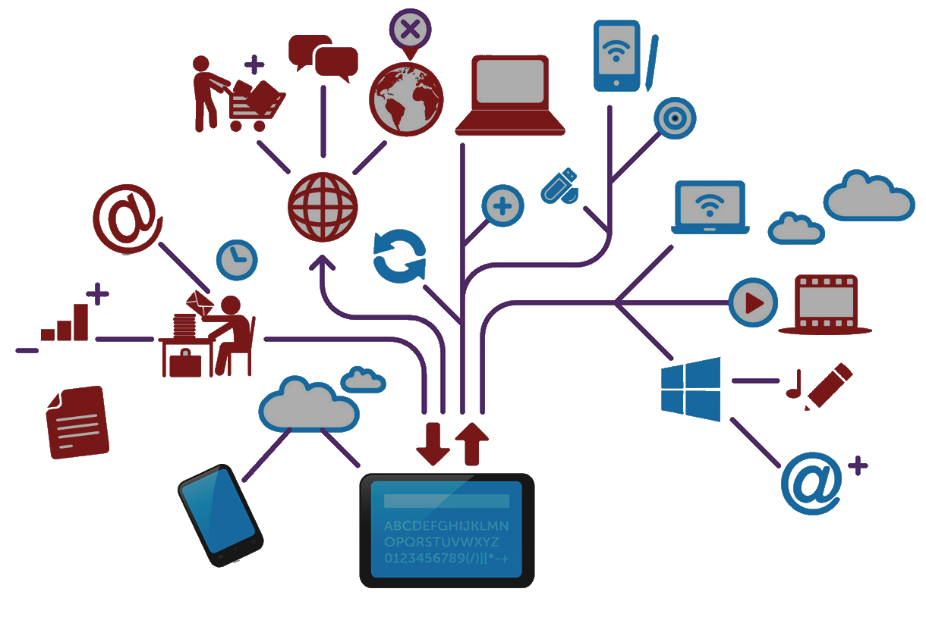
การรู้สารสนเทศ (Information literacy)
ทักษะการรู้สารสนเทศเป็นความสามารถที่สำคัญและจำเป็นแก่ผู้เรียน เนื่องข้อมูล สารสนเทศและองค์ความรู้ต่างๆ เพิ่มขึ้นทุกวัน จึงจำเป็นต้องมีความรู้เกี่ยวกับวิธีการแสวงหาและให้ได้สารสนเทศมาใช้ในการดำเนินชีวิตประจำวัน
เมื่อผู้เรียนไดรับการพัฒนาและส่งเสริมให้เป็นผู้รู้และทักษะที่ผู้เรียนได้รับจะติดตัวผู้เรียนไปตลอด

